Slide 1
Система по распознаванию лиц «AFR»

Slide 2
Что требовалось сделать

Slide 3
Задачи и цели
Задача:
Создание ПО для распознавания лиц на групповых фотографиях
Цели:
Непосредственная разработка системы
Получение практического опыта работы в команде

Slide 4
Концепция системы
Система должна представлять из себя клиент-серверное приложение, доступ к которому осуществляется посредством web-интерфейса
Система принимает на вход цветную групповую фотографию в формате jpeg или png
В качестве выходных данных система предоставляет исходное изображение с нанесенной разметкой
Система должна детектировать все лица на фотографии и идентефицировать личность человека, если этот человек – член команды разработчиков (в противном случае должен идентифицировать человека как unknown)

Slide 5
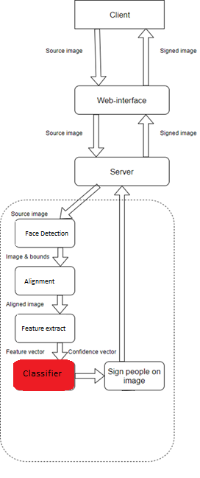
Пайплайн и метрики
mAP – процент правильно задетекченных лиц
Количество ошибок детекции (ошибка детекции – определние области, для которой IOU относительно ground truth bounding box каждого лица на изображении меньше 0,5)
Количество правильно детектированных лиц (определние области, для которой IOU относительно ground truth bounding box каждого лица на изображении больше или равна 0,5)
Точность распознавания – процентное отношение числа верно распознанных лиц к общему числу лиц

Slide 6
Проблема
Объектом автоматизации является задача распознавания лиц в области компьютерного зрения. Проблема состоит в идентификации лиц, представленных на групповой фотографии, а именно в определении степени похожести одного лица на другое. За это отвечает классификатор

Slide 7
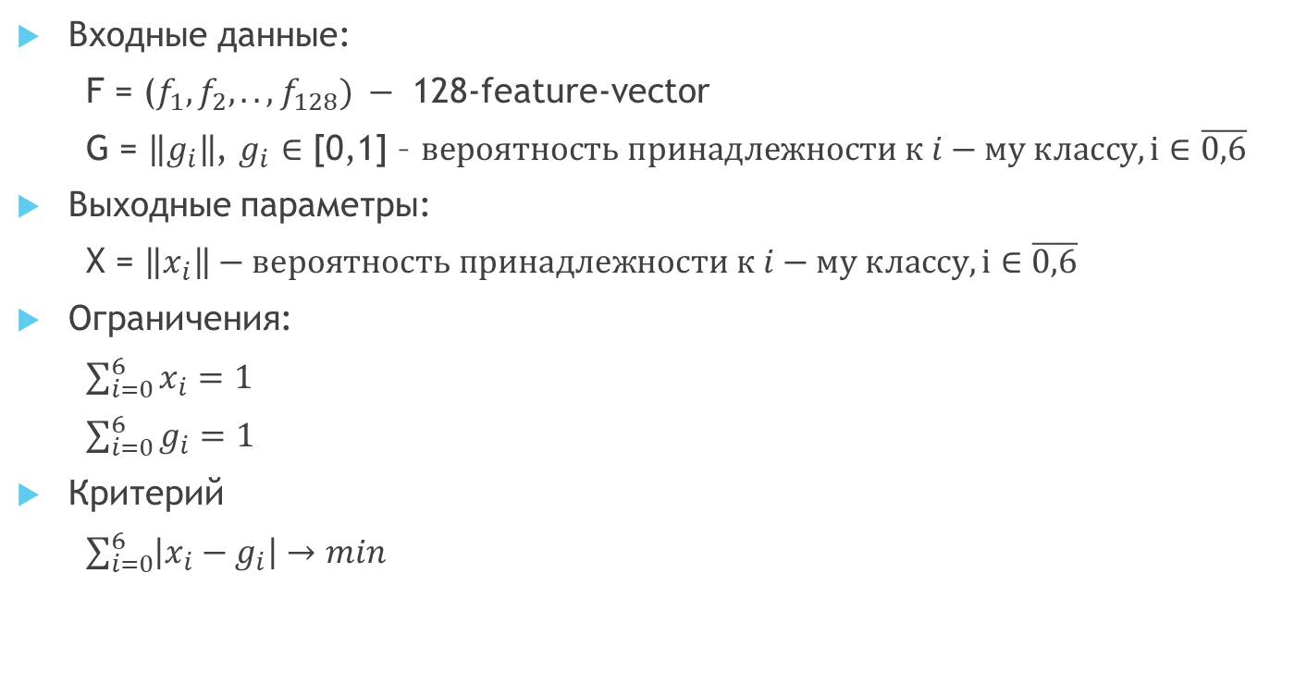
Математическая модель классификатора
Входные данные:
F = ($f_{1}, f_{2},..,f_{128}) −$ 128-feature-vector
G = $\left\|g_{i}\right\|$, $g_{i}$ $∈$ [0,1] – $вероятность принадлежности к i−му классу, i∈\overline{0,6}$
Выходные параметры:
X = $\left\|x_{i}\right\|−вероятность принадлежности к i−му классу, i∈\overline{0,6}$
Ограничения:
$\sum_{i=0}^{6}{x_{i}=1}$
$\sum_{i=0}^{6}{g_{i}=1}$
Критерий
$\sum_{i=0}^{6}{\left|x_{i}−g_{i}\right|→min}$

Slide 8
Целевые требования к системе
Web-интерфейс должен обеспечивать ввод и пересылку на сервер цветного цифрового 2d изображения в формате jpeg или png
Web-интерфейс должен возвращать результат работы серверной части в виде исходного изображения с графической разметкой Добавьте еще png
Серверная часть должна обрабатывать входное изображение для системы распознавания
Серверная часть должна формировать выходные данные в виде исходного изображения с нанесенной графической разметкой, а также формировать статистику

Slide 9
Метрики качества
Система должна обрабатывать изображение, на котором имеется не более 3х лиц, не более, чем за 20 секунд
Входное изображение должно содержать не более 20 лиц
Значение метрики mAP должно быть не менее 0,8
Количество ошибок детекции должно составлять не более 1% от общего количества изображений
Количество правильно детектированных лиц не менее 98% от суммарного числа всех лиц на всех изображениях
Точность распознавания лиц должна составлять не менее 97% от всех правильно детектированных лиц

Slide 10
Что было сделано

Slide 11
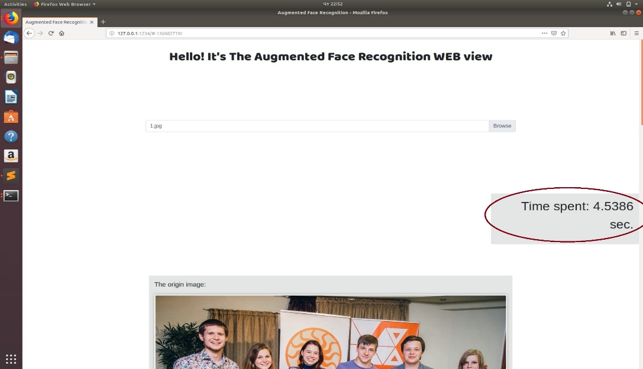
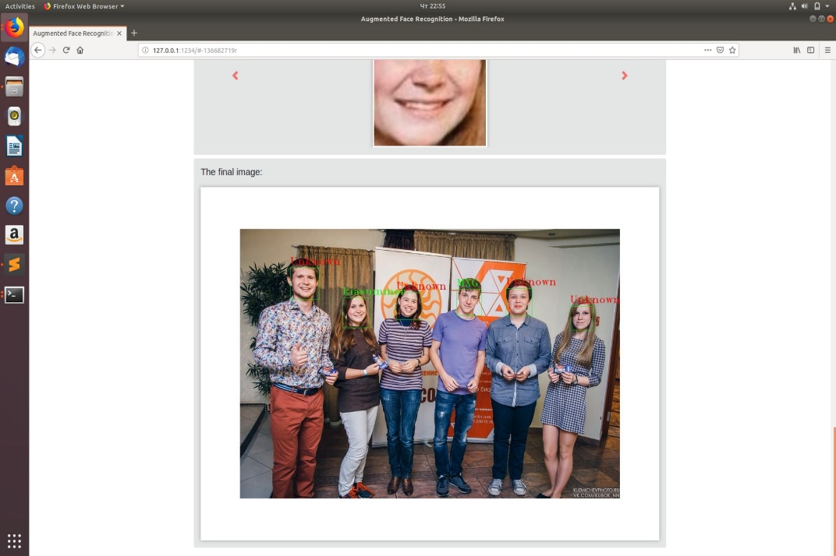
Web-интерфейс

Slide 12
Результаты
 | Количество фото (лиц) членов команды | Количество фото (лиц) неизвестных людей
Train | 300 (318) | 287 (421)
Test | 300 (316) | 307 (443)
Метрика | Значение
mAP | 90.14%
Процент ошибок детекции | -
Процент правильных детекций | 98.04%
Top1 accuracy | 99.58%

Slide 13
Эксперимент
Для каждой фотографии из датасета запускалась серверная часть ПО «AFR», которая, в качестве результата, возвращала разметку для фотографии, а именно bounding box и предсказанный класс. Для каждого ground-truth bounding box находился наиболее подходящий предсказанный bounding box и в случае, если их IOU превышал 0.5, то сравнивались значения ground-truth и предсказанного классов, причем номер предсказанного bounding box добавлялся в лист. В конце, номера bounding box, которые не попали в список считаются ошибкой детекции. Если же IOU был меньше 0.5, то это считается отсутствием детекции.

Slide 14
Как это было сделано

Slide 15
Календарный план
Начальный этап. Исследование общего подхода к распознаванию лиц
Разработка системы.
Создание начального пайплайна
Создание ТЗ
Создание программного продукта
Формирование тренировочного и тестового набора данных
Создание программной документации
Испытания

Slide 16
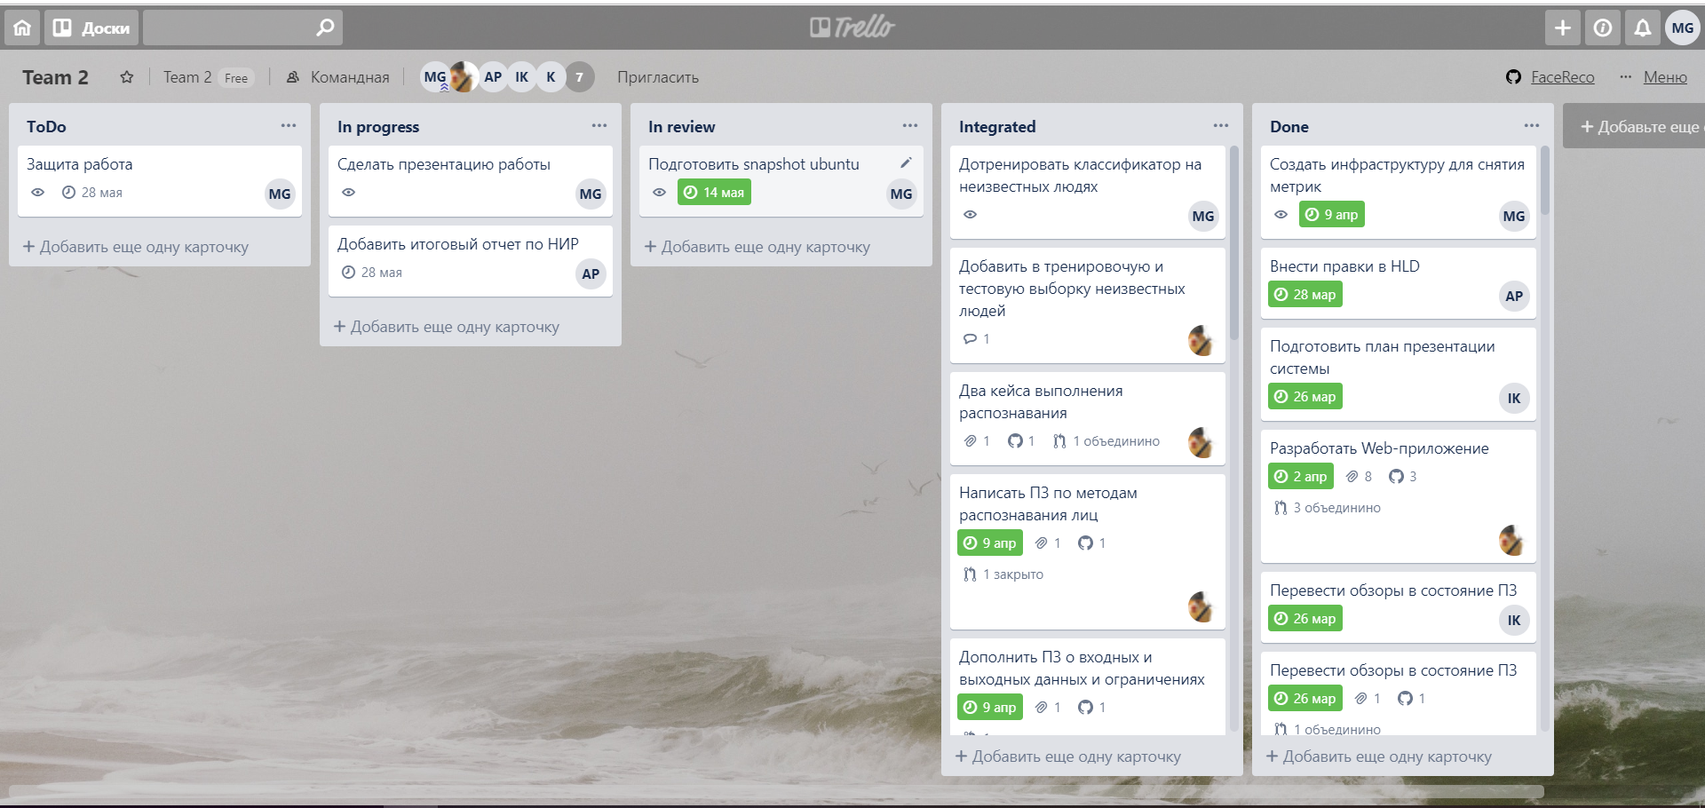
Разворачивание инфраструктуры для создания системы
Система контроля версий – Git - https://github.com/greyhuman/FaceReco
Система работы с проектами – Trello

Slide 17
Команда
Годовицын Максим(лидер команды) – менеджер(календарный план, роли, задачи), системный инженер(trello, git), аналитик, разработчик(серверная часть, метрики), технический писатель(РСП, презентация, ТЗ), исследователь(собственный классификатор)
Баландина Софья – технический писатель(ТЗ, РО), исследователь(утилиты для разметки), оператор(датасет, наполнение датасета, разметка)
Толич Александр – разработчик(Web-приложение), исследователь(обзор методов feature extraction + метрик + распознавание лиц), оператор(датасет, наполнение датасета, разметка), технический писатель(верстка ПЗ)

Slide 18
Команда
Лобанкина Ксения – исследователь(обзор методов детекции лиц + существующих датасетов, собственный классификатор), технический писатель(верстка ПЗ, методика испытаний), оператор(датасет, наполнение датасета, разметка)
Прохоров Александр – системный архитектор(High Level Design), технический писатель(требования, отчет по НИР), оператор(датасет, наполнение датасета, разметка)
Ковалева Ирина – исследователь(обзор методов выравнивания лиц) , оператор(датасет, наполнение датасета, разметка)

Slide 19
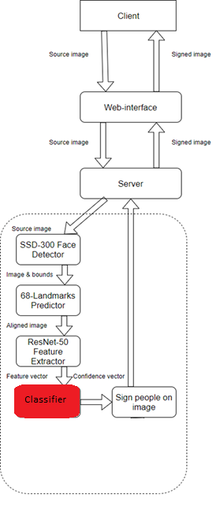
Итоговая реализация системы
Face Detector –OpenCV SSD 300
Alignment – dlib 68-landmarks + openface alignment
Feature Extraction – ResNet-50

Slide 20
Подбор подходов к решению проблем реализации системы
Для реализации классификатора были перебраны следующие архитектуры
Трехслойный персептрон (512 нейронов, активация – relu)
Пятислойный персептрон (216 нейронов, активация – relu)
Двухслойный персептрон (1024 нейрона, активация – relu)
Для увеличение точности были применены следующие подходы
Dropout
Regularization
Learning rate

